Slide 1

Kovta Nyrt.
Készítette: SysTeam (Bánkuti Bálint, Szőke Kristóf)
Notes:
Jó napot kívánok mindenki! A SysTeam nevében köszöntöm Önöket. Én Bánkuti Bálint vagyok, és kollégámmal, Szőke Kristóffal közösen mutatjuk be a Kovta Nyrt. hálózatát – azt a rendszert, amelyet ebben a tanévben terveztünk és valósítottunk meg.

Slide 2

Cég történet röviden
A Kovta Nyrt. egy újonnan induló bank. Az egész bank hálózatát úgy terveztük, hogy a cég az elején jár, és nem terjeszkedik – vagyis egy épületben vannak. A következő dián részletes leírást kapnak az irodákról. A hálózat védett, átlátható, és megtalálható benne minden alap protokoll, ami kell.
Notes:
A Kovta Nyrt. egy újonnan induló bank. A tervezés során abból indultunk ki, hogy a cég még az elején jár, ezért egyelőre egyetlen épületbe összpontosítja a tevékenységét, és nem terjeszkedik. Az egész hálózatot úgy alakítottuk ki, hogy biztonságos és átlátható legyen, és tartalmazza az összes szükséges alapprotokollt.

Slide 3
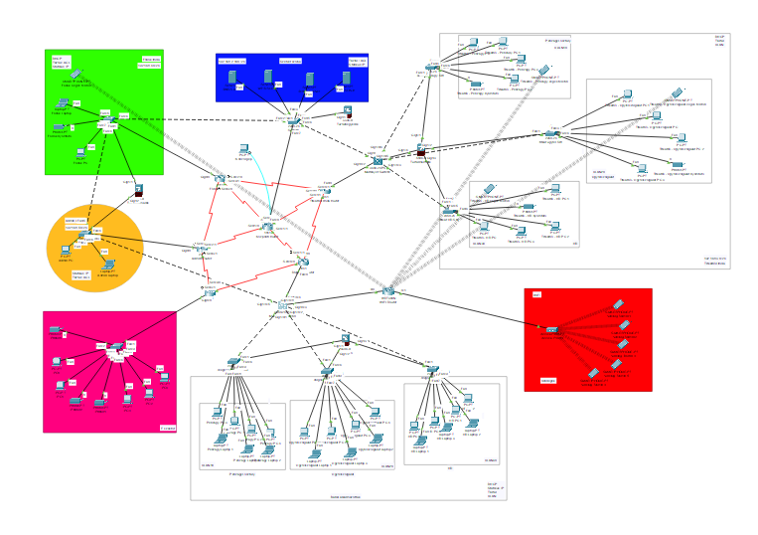
Irodák
Irodák:
Titkárnők (Jobb fent)
Főnök (Zöld)
Rendszergazda (Narancssárga)
Banki alkalmazottak (Alul)
Szerver szoba (Kék)
IT szektor (Rózsaszín)
Közösségi tér (Piros)
Notes:
Az épületen belül hét különböző szektort különítettünk el. Jobb felül találhatók a titkárnők, zölddel jelöltük a főnöki irodát, narancssárgával a rendszergazdai területet. Az épület alján helyezkednek el a banki alkalmazottak. Kék jelzi a szerverszobát, rózsaszín az IT szektort, piros pedig a közösségi teret. Minden egyes szektor önálló hálózati szegmensként funkcionál.

Slide 4
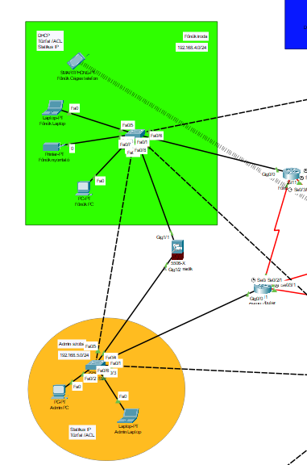
Főnök iroda és Admin iroda
Tűzfal védi a hálózat legbiztonságosabb irodáit
Az admin irodánál statikus címfordítás van, a főnök irodánál pedig dinamikus.
Admin laptop és PC is statikusan kapja a címet
Statikus címkiosztás főnök PC
DHCP:
Főnök telefon wifin keresztül, más hálózaton van mint a közösségitér telefonjai
Főnök laptop
Főnök nyomtató
Notes:
A főnöki és az admin iroda a hálózat legjobban védett pontjai – mindkettőt tűzfal védi. Az admin irodában statikus NAT-ot alkalmaztunk, a főnöki irodában dinamikust. Az admin laptop és az admin PC fix IP-t kap. A főnök PC-je szintén statikus IP-t használ, a laptopja és a nyomtatója viszont DHCP-n keresztül kap IP-t. A főnök telefonja WiFi-n csatlakozik, és fontos, hogy más alhálózaton van, mint a közösségi tér telefonjai.

Slide 5
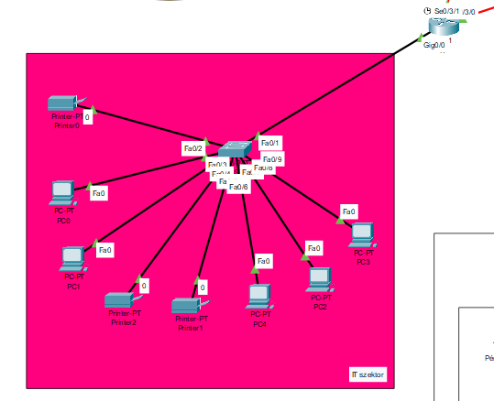
IT szektor
Ebben a szektorban IPv6 címzést használtunk.
Minden gép statikusan kapja az IP-címeket.
Az „IT” nevű router felel ezért a szektorért.
A szektor részei:
3 nyomtató
5 számítógép
1 switch
Notes:
Az IT szektorban IPv6 címzést használtunk, ami korszerűbb és jövőbiztos megoldást jelent. Minden eszköz statikus IP-t kap ebben a zónában – ez megkönnyíti a karbantartást és a hibaelhárítást. Az „IT" nevű router irányítja az összes forgalmat ezen a területen. A szektorban 3 nyomtató, 5 számítógép és 1 switch található.

Slide 6
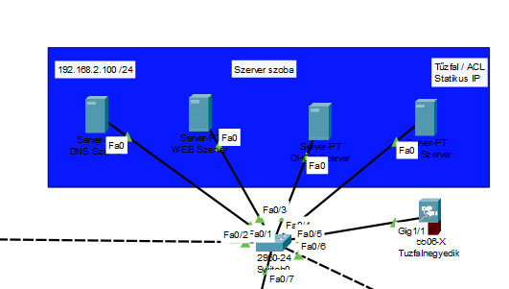
Szerver szoba
Ez a hálózat szerver szobája:
4 szerver található
WEB: ide lesz megtalálható a csapatunk weboldala
DHCP: a szerver dinamikusan osztja ki az IP-címeket az eszközöknek
FTP: a hálózat eszközeinek konfigurálása erre a szerverre lesz mentve
DNS: domain neveket IP címekké fordítja át és fordítva is
Notes:
Ez a hálózat szíve: a szerverszobában 4 szerver kapott helyet. A WEB szerveren a csapatunk weboldalát hosztoljuk. A DHCP szerver dinamikusan osztja ki az IP-címeket az összes hálózati eszköznek. Az FTP szerverre mentjük a hálózati eszközök konfigurációit, így bármikor visszaállíthatók. A DNS szerver a domain neveket fordítja le IP-re és vissza – nélküle a hálózati kommunikáció lényegesen nehézkesebb lenne.

Slide 7
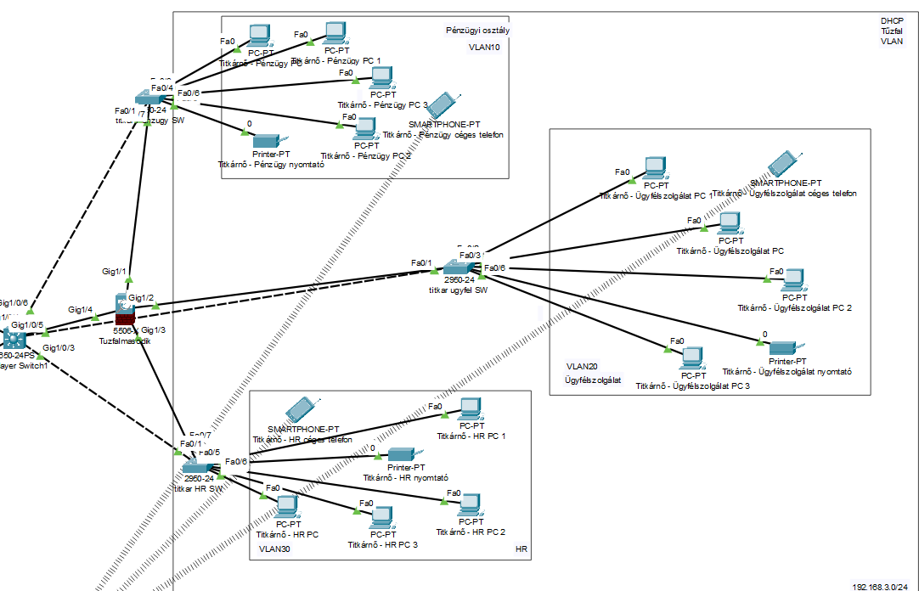
Titkárnői iroda
A titkárnői szekciót 3 vlan-ra osztottuk szét
Ebben a hálózati részben is tűzfal működik
Pénzügy 10-es vlan
Ügyfélszolgálat 20-as vlan
HR 30-as vlan
A különböző vlan-okban az eszközök alinterfészeken keresztül kapják az IP címeket
A multilayer switch a hálózatban alap switch feladatokat lát el
Notes:
A titkárnői részlegen 3 VLAN-ra osztottuk szét a hálózatot. A 10-es VLAN a Pénzügyi osztályt, a 20-as az Ügyfélszolgálatot, a 30-as a HR részleget szolgálja ki. Ebben a szegmensben is tűzfal üzemel a biztonság érdekében. Az eszközök alinterfészeken keresztül kapják az IP-címeiket a routertől. A multilayer switch alapkapcsoló feladatokat lát el, és biztosítja a VLAN-ok közötti szegregációt.

Slide 8
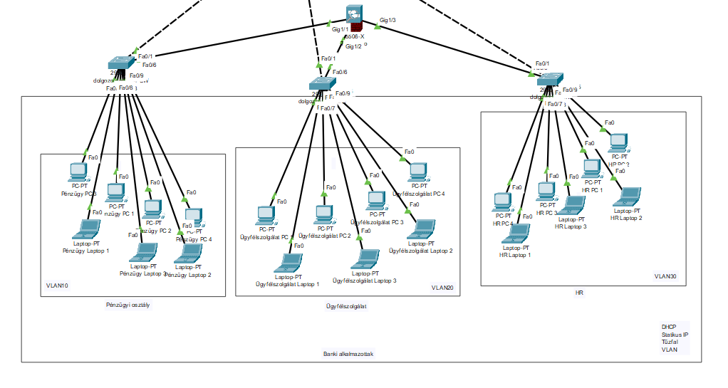
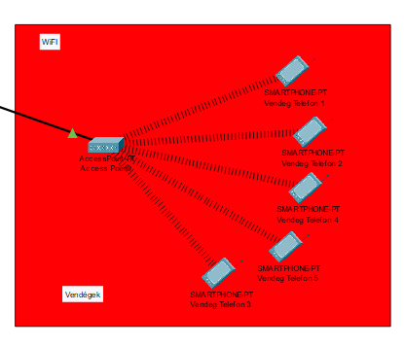
Dolgozók iroda és közösségi tér
Hasonló a felépítése mint a titkárnőknél
3 vlan (HR, Pénzügy, Ügyfélszolgálat)
DHCP alinterfészen keresztül
ACL: A 20-as vlan látja a többit de vissza felé ez nem teljesül
Közösségi tér:
WIFI router, Access point és a telefonok
Notes:
A banki alkalmazottak irodájában és a közösségi térben hasonló struktúrát alkalmaztunk, mint a titkárnőknél: szintén 3 VLAN – HR, Pénzügy és Ügyfélszolgálat –, és a DHCP alinterfészeken keresztül működik. Egy ACL-szabályt is beállítottunk biztonsági célból: a 20-as VLAN (Ügyfélszolgálat) látja a többi VLAN forgalmát, de ez nem kölcsönös. A közösségi térben WiFi routerrel és access pointtal gondoskodtunk a dolgozók kényelmes, vezeték nélküli csatlakozásáról.

Slide 9
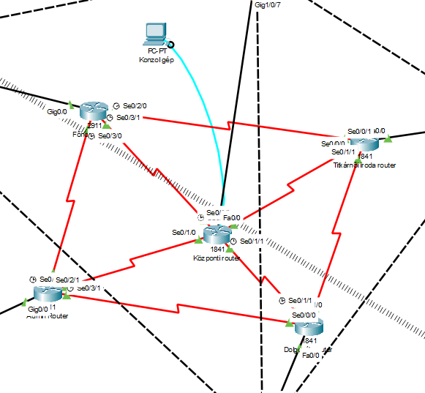
Redundancia
A hálózat közepén található egy router „gyűrű”
Minden router össze van kötve egymással, ez a redundancia.
Ez a technológia egy biztonsági mentés.
Ha az egyik router kiesne akkor a lehető leggyorsabb úton eljusson az infó a-ból b-be.
Notes:
A hálózat közepén egy router-gyűrűt alakítottunk ki: az összes router össze van kötve egymással. Ez a redundancia lényege – ha bármelyik eszköz meghibásodik, az adatcsomag a lehető legrövidebb elérhető útvonalon jut el a céljához. Ez a megoldás egyfajta biztonsági mentésként is funkcionál, és garantálja, hogy a hálózat egyetlen pont meghibásodása esetén is működőképes marad.

Slide 10
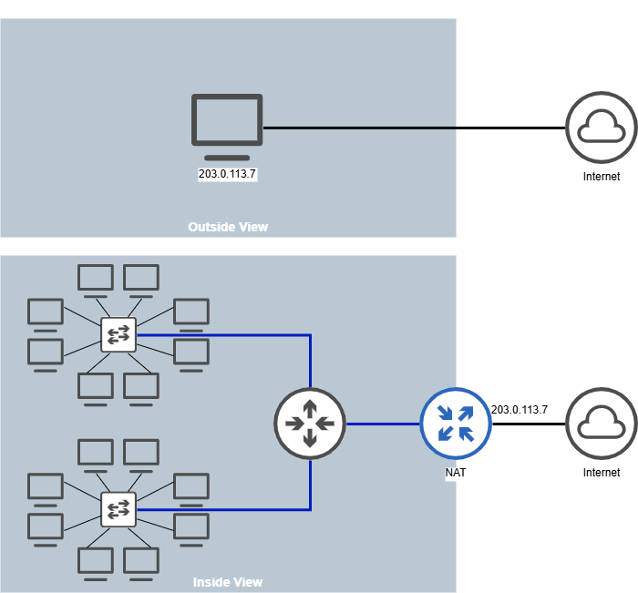
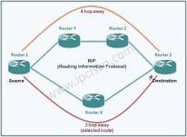
NAT-PAT és RIP protokoll
A NAT privát IP-címeket nyilvános IP-re fordít le.
Routeren fut, belső-külső hálózat határán.
PAT (Port Address Translation) több eszköz egyetlen IP-n keresztül kommunikál
RIP (Routing Information Protocol) egy távolság-vektor útválasztási protokoll és csak szomszédokkal oszt meg hálózati infót.
Notes:
Két kulcsfontosságú protokollt kell kiemelnünk. A NAT privát IP-címeket fordít nyilvános IP-re a hálózat határán – ez teszi lehetővé, hogy a belső eszközök elérjék az internetet. A PAT, vagyis Port Address Translation továbblép ezen: egyetlen nyilvános IP-n keresztül több eszköz tud egyszerre kommunikálni, portszámok segítségével megkülönböztetve a kapcsolatokat. A RIP egy távolságvektor-alapú útválasztó protokoll, amely csak a szomszédos routerekkel oszt meg hálózati információt – egyszerű, de hatékony megoldás egy ilyen méretű hálózathoz.

Slide 11
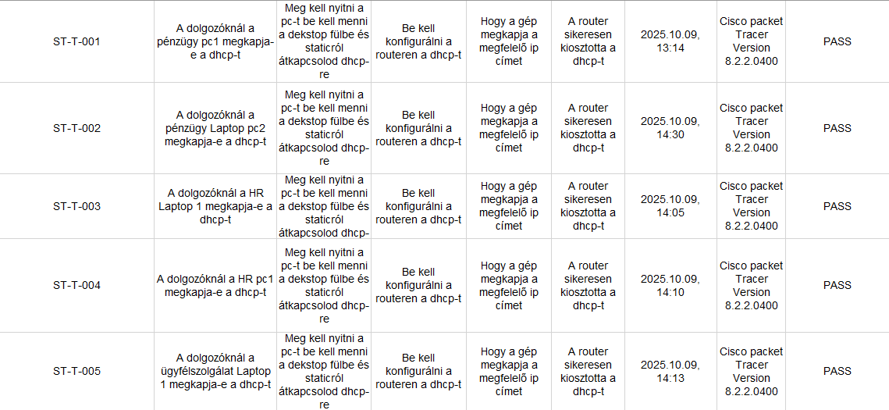
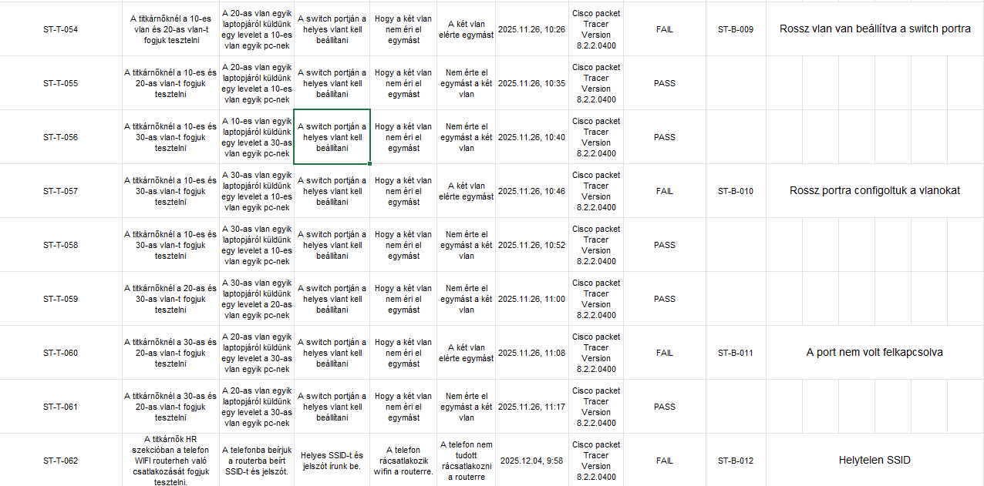
Tesztelés
Notes:
A hálózat elkészülte után alapos tesztelést végeztünk. Ellenőriztük az összeköttetéseket a különböző szegmensek között, a VLAN-ok szeparációját, a redundancia működését, a tűzfalszabályokat és az összes szerver elérhetőségét. A képernyőképek azt igazolják, hogy a hálózat az elvárásoknak megfelelően, hibamentesen működik.

Slide 12
Virtuális szerverek
Virtual boxot használtunk
Windows 2019
Active Directory
DNS szerver
DHCP szerver
HTTP/HTTPS
Nyomtató és fájl megosztás
Automatikus szoftvertelepítés
Linux Debian 2013
Automatizált mentés

Slide 13
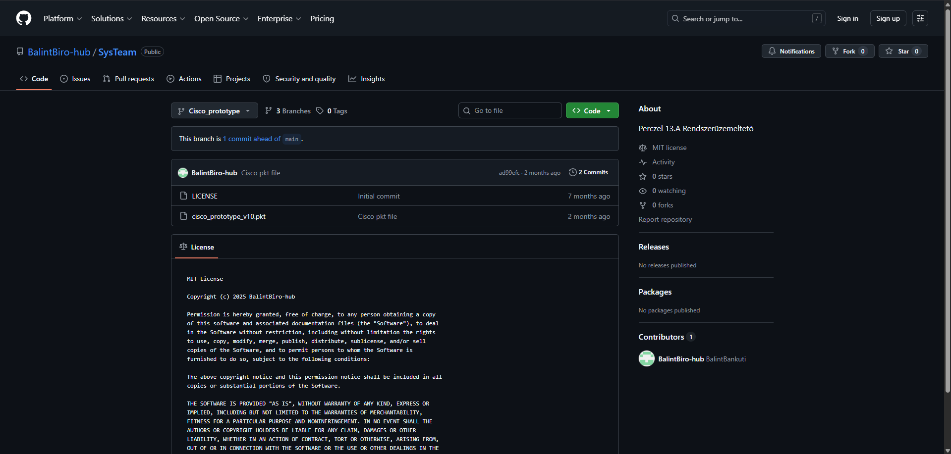
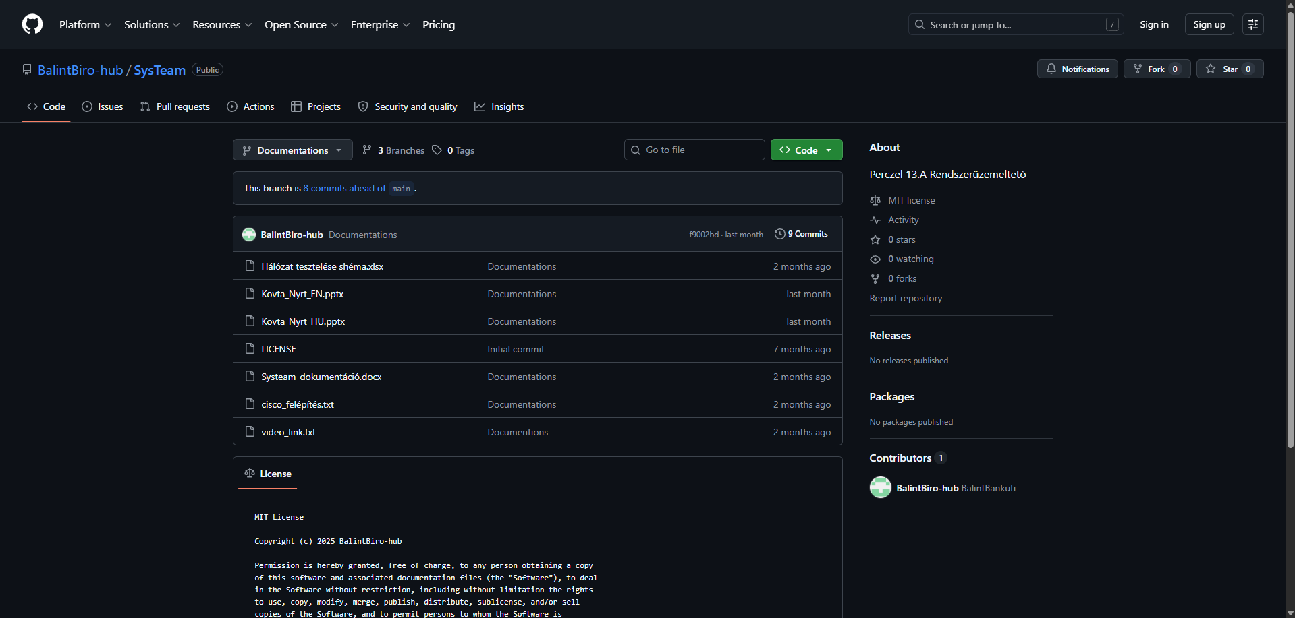
GIT
A Git egy verziókezelő rendszer, amely a kód változásainak hatékony kezelésére és nyomon követésére használható. Lehetővé teszi a fejlesztők számára a különböző fájlverziók kezelését és módosítását, így lehetőség nyílik az előző állapotok visszaállítására.
Notes:
A projekt során verziókezelésre Git-et használtunk. Ez lehetővé tette, hogy minden változtatást nyomon kövessünk, szükség esetén visszatérjünk korábbi állapotokhoz, és párhuzamosan dolgozzunk a különböző feladatokon. Minden fontosabb mérföldkőnél commit-ot készítettünk, így az egész fejlesztési folyamat dokumentált és visszakövethető.

Slide 14
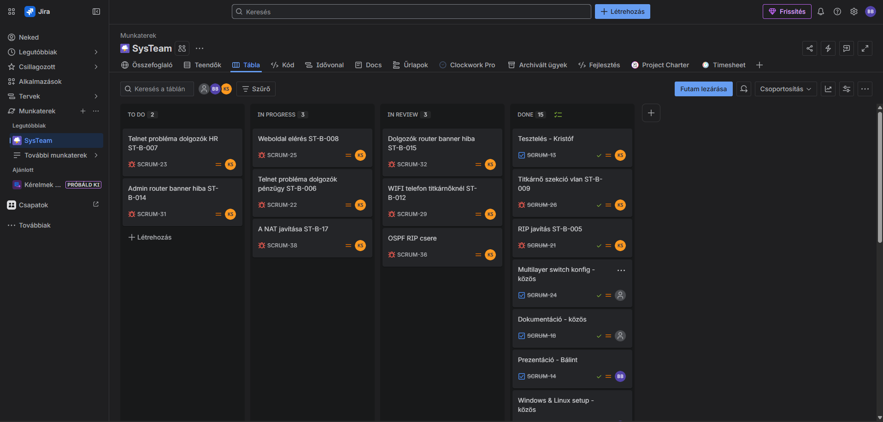
Jira
Jira: A jira-ba naplózzuk a munkákkal töltött időt. Ez az oldal szolgál arra, hogy a végén ellenőrizni tudják, hogy tényleges munka folyt az évben vagy csak összecsaptuk.
Notes:
A munkaidő-nyilvántartáshoz és a feladatok kezeléséhez Jirát használtunk. Minden elvégzett feladatot és a rá fordított időt pontosan rögzítettük. Ez nem csupán elszámolhatóvá teszi a munkát, hanem azt is igazolja, hogy a tanév során valódi, érdemi munka folyt, és a projekt nem kapkodva, az utolsó pillanatban készült el.

Slide 15
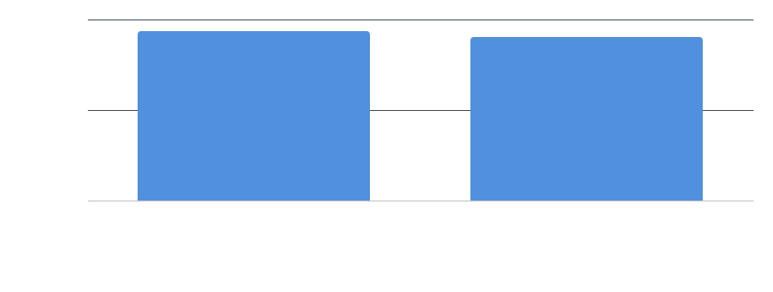
Csapattagok közötti időelosztás a projektben

Slide 16
Jövőbeli fejlesztési tervek
Második rétegbeli redundancia
Biztonság fejlesztése
Terjeszkedés (több iroda, protokollok)
Notes:
A hálózat jelenleg is stabil és funkcionális, de a jövőben számos fejlesztési lehetőség áll előttünk. Először is a második rétegbeli redundanciát szeretnénk kialakítani – ez további switchek beépítését jelenti a kritikus pontokon, Spanning Tree Protocol implementálását a hurokmentesség biztosítására, és alternatív útvonalak kiépítését a rugalmasság növelésére.
A biztonság terén tervezzük egy IDS/IPS rendszer telepítését, amely képes lesz a behatolási kísérleteket valós időben detektálni és megelőzni. VPN kapcsolatok kialakítása lehetővé teszi majd a távoli, biztonságos hozzáférést, és többfaktoros autentikációt vezetünk be a különösen érzékeny területeken.
A monitorozás és naplózás fejlesztése is kulcsfontosságú: egy centralizált log szerver segítségével az összes hálózati eseményt egy helyen tudjuk majd nyomon követni. SNMP alapú monitorozással folyamatosan ellenőrizhetjük az eszközök állapotát, és valós idejű riasztási rendszert konfigurálunk a gyors reagálás érdekében.
Végül a skálázhatóság szempontjából felhő alapú szolgáltatásokat integrálunk, load balancing megoldásokat alkalmazunk a szerverek terhelésének optimalizálására, és kidolgozzuk a hosszú távú kapacitástervezési és bővítési stratégiát.

Slide 17
Köszönjük a figyelmet
Notes:
Ezzel bemutatónk végéhez értünk. Köszönjük a figyelmet! Ha bármilyen kérdés merülne fel a hálózat felépítésével, a protokollokkal vagy a megvalósítás részleteivel kapcsolatban, szívesen válaszolunk.

